Slide 1
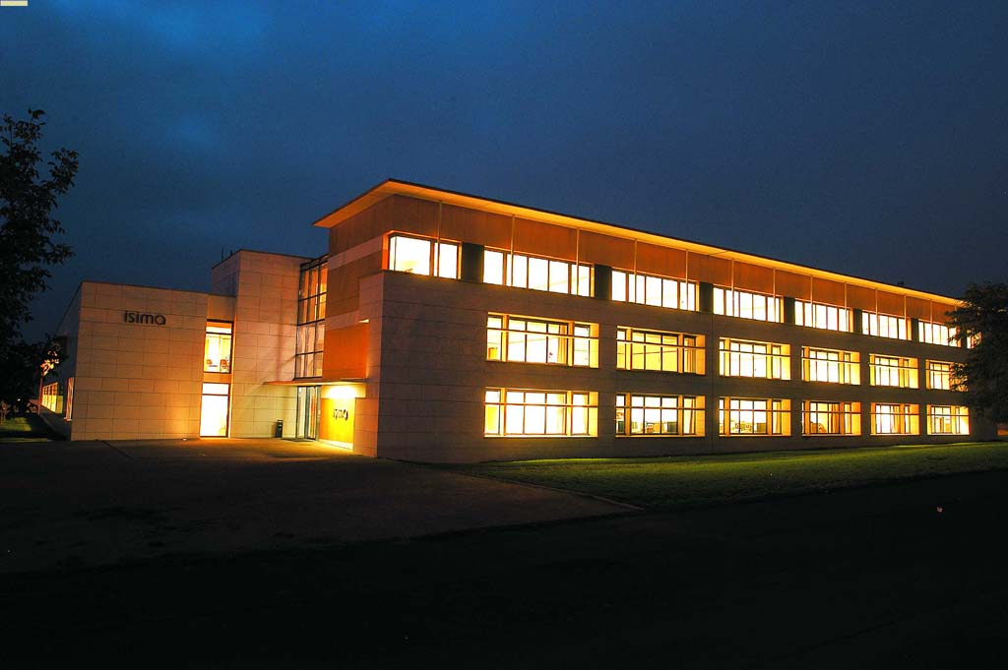

Présentation de La filière F3
Présenté par : Jonathan Fontanel
03/05/12

Slide 2
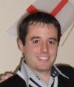





Qui je suis ?
Jonathan Fontanel
23 ans
Diplômé du titre d’ingénieur en Informatique et Modélisation en Septembre 2011 par l’ISIMA
Travail actuel : Ingénieur de recherche au LIMOS pour une entreprise éditrice ERP : QUALIAC
Enseignement de cours de Business Intelligence (BI)

Slide 3


Qui je suis ?
Mon parcours universitaire :
2006-2007
L1 Mathématiques/ Informatique
UFR ST UBP Clermont Ferrand
+ PEIP
Polytech’Clermont
2007-2008
L2 Mathématiques/ Informatique
UFR ST UBP Clermont Ferrand
+ PEIP
Polytech’Clermont
2008-2011
Formation Ingénieur en informatique et modélisation
ISIMA
Clermont Ferrand
Option ISIMA :
Informatique d’entreprise
Imagerie et Recherche Opérationnelle

Slide 4
Qui je suis ?
Cursus Ingénieur à l’ISIMA :
Ingénieur en informatique et aussi spécialisé en système d’information et aide à la décision :
  Business Intelligence (stage de 3ème année)
  Gestion de base de données (projet de 2ème année)
  Recherche opérationnelle (projet de 3ème année)
  Analyse fonctionnelle et technique (stage de 2ème année)
1er année
2ème année
3ème année
Choix d’une filière
F3 : Systèmes d'Information et Aide à la Décision

Slide 5

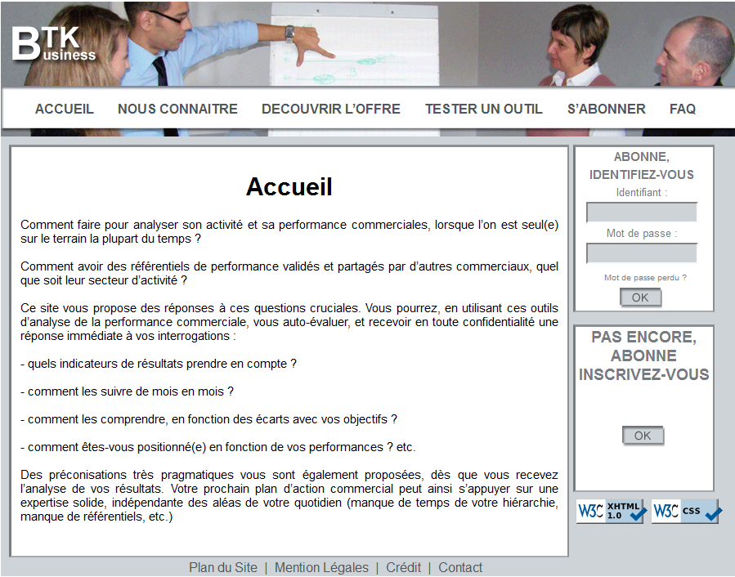
Mon projet de 2ème année
Réalisation d’une interface Web permettant aux entreprises d’expertiser la situation commerciale de leur entreprise
Amélioration de compétence :
  Langage web : HTML, PHP, CSS
  Base de données : MySQL
  Modélisation d’outils commerciaux

Slide 6

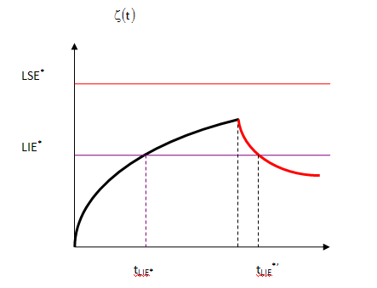
Mon stage de 2ème année
Développement d’un logiciel d’aide à la décision pour effectuer un zonage des atmosphères explosives
Amélioration de compétence :
  Langage objet : C++
  Direction d’une réunion
  Présentation devant un groupe
  de travail

Slide 7
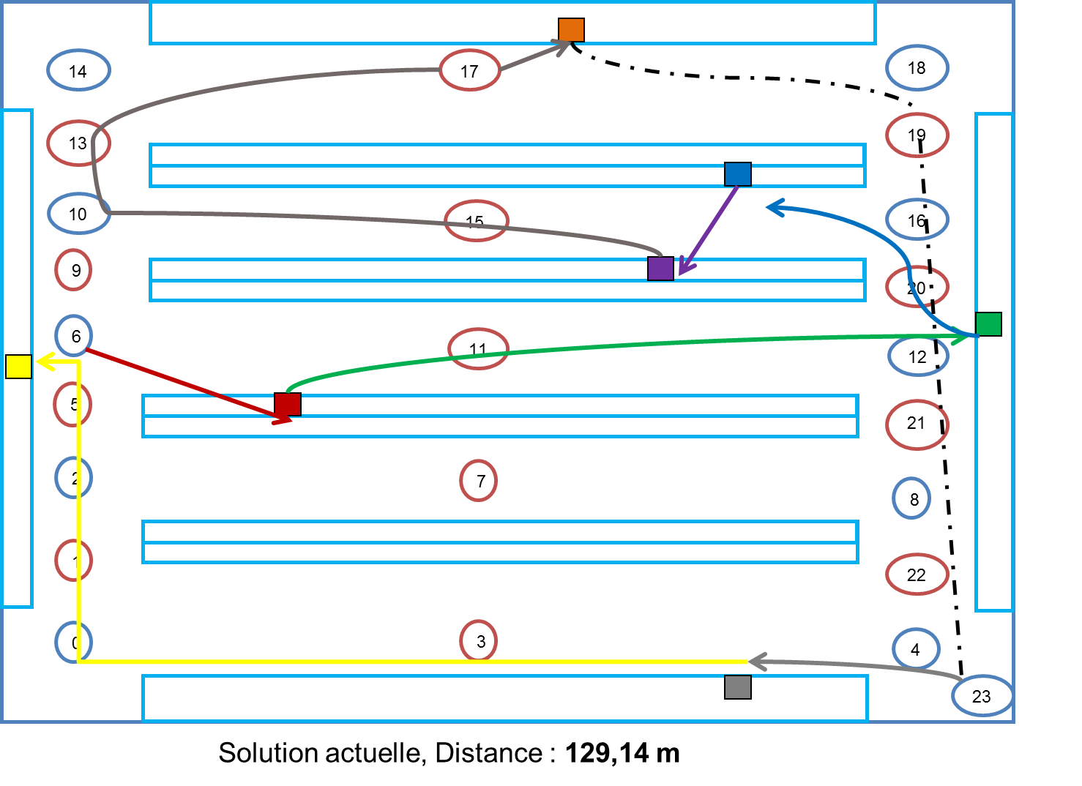
Mon projet de 3ème année
Optimisation des déplacements d’un robot à l’intérieur d’un entrepôt de marchandises
Amélioration de compétence :
  Langage objet : Java
  Cahier des charges précis
  Gestion de réunions
  Communication au sein de l’entreprise

Slide 8

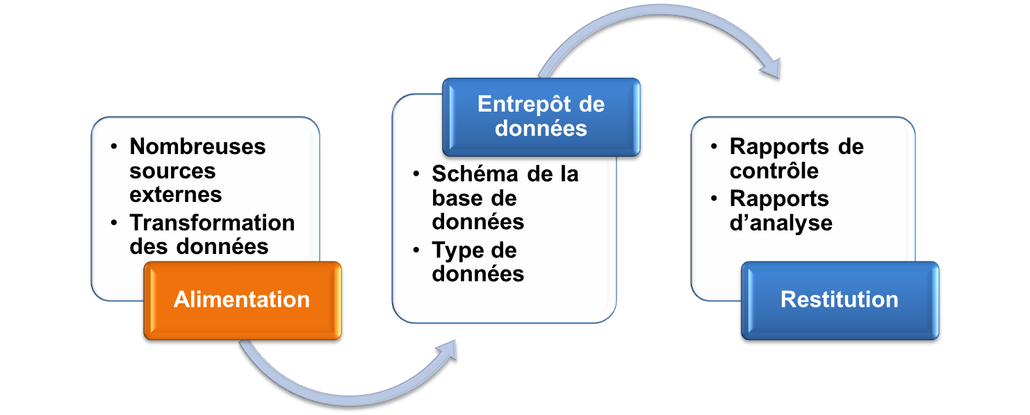


Mon stage de 3ème année
Participation à la mise en place d’une solution de reporting pour le milieu de la finance
Amélioration de compétence :
  Découverte d’un métier :
  consultant
  Travail en équipe et l’autonomie
  Base de données : SQL Server, Oracle

Slide 9



Pourquoi venir en F3 ?
Multi compétences :
  Business Intelligence
  Web Service
  UML avancé
  Java Avancé
  Administration de base de données
  Recherche opérationnelle
  ERP et gestion d’entreprise
La filière qui permet de ne pas s’enfermer dans une filière

Slide 10

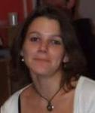
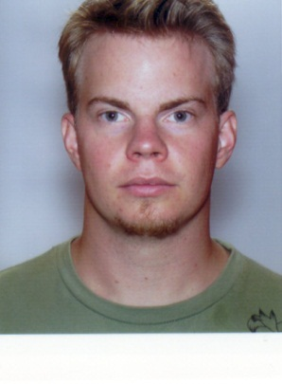
Nouvelles des anciens ?
Acteur important dans le recrutement à l’ISIMA
Promotion 2011 : Analyste fonctionnel
Natacha Vandereruch Pierre-Laurent Deluche
Cours préférés : Business Intelligence, Administration de base de données, UML

Slide 11
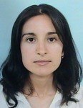
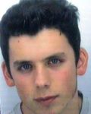

Nouvelles des anciens ?
Acteur important dans le recrutement à l’ISIMA
Promotion 2010 : Consultants confirmés
Nadia Rebib Nicolas Perrin
Mehdi Boussnene

Slide 12
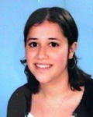

Nouvelles des anciens ?
Acteur important dans le recrutement à l’ISIMA
Promotion 2011 : Consultants juniors
Naima Kameche Hassna Boukrim
Cours préférés : Business Intelligence, Base de données

